Slide 1
КОГПОБУ Слободской колледж педагогики и социальных отношений
Тема: «Разработка базы данных для анализа системы электронной обработки обращений граждан в администрации»
Студент: Мурин Денис Валерьевич, группа 23П-1
Руководители:
Махнев А.А. (от колледжа),
Зязев А.Н. (от организации)
2026

Slide 2
Актуальность и проблемы
Бумажный учёт, разрозненные Excel-файлы
Потеря контроля над сроками
Нет единой базы, сложно отслеживать исполнителей

Slide 3

Цели и задачи практики
🧾 Проанализировать предметную область
🗄️ Спроектировать нормализованную БД
💻 Разработать приложение с CRUD
🔐 Реализовать роли и права доступа
💾 Настроить резервное копирование

Slide 4
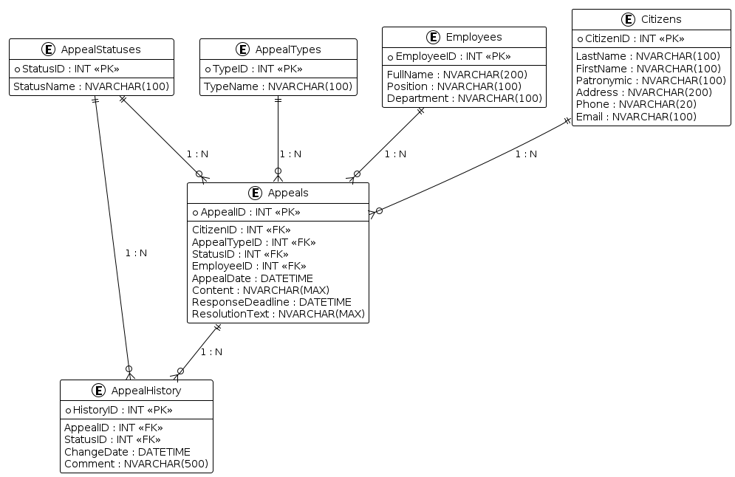
Структура базы данных
Таблицы:
Citizens, AppealTypes, AppealStatuses, Employees, Appeals, AppealHistory

Slide 5

Физическая реализация БД и тестовые данные
Microsoft SQL Server (Express Edition)
Таблицы, первичные/внешние ключи, индексы
Более 2600 строк (Citizens – 300, Appeals – 500, History – 1800)
Amount
Number of years

Slide 6
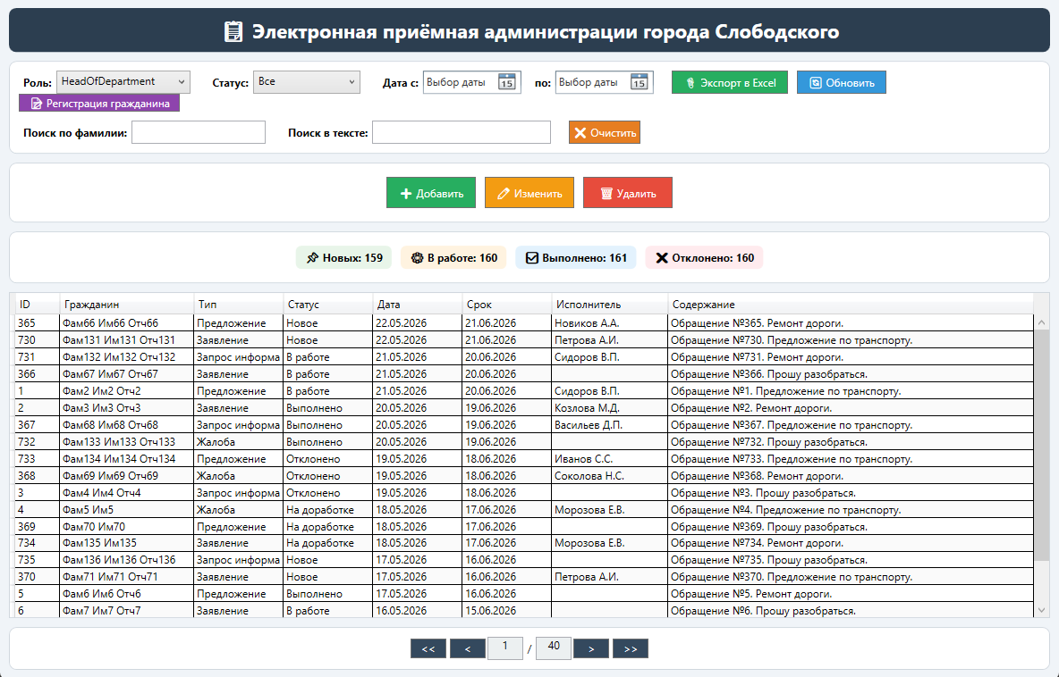
Главное окно приложения
Главное окно представляет из себя:
Панель выбора роли и фильтров
Панель CRUD-кнопок
Блок статистики
Таблица обращений (DataGrid)
Панель пагинации

Slide 7
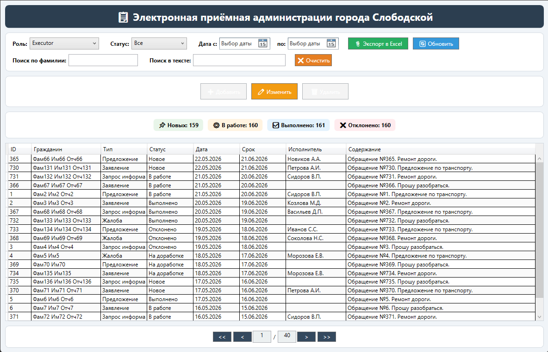
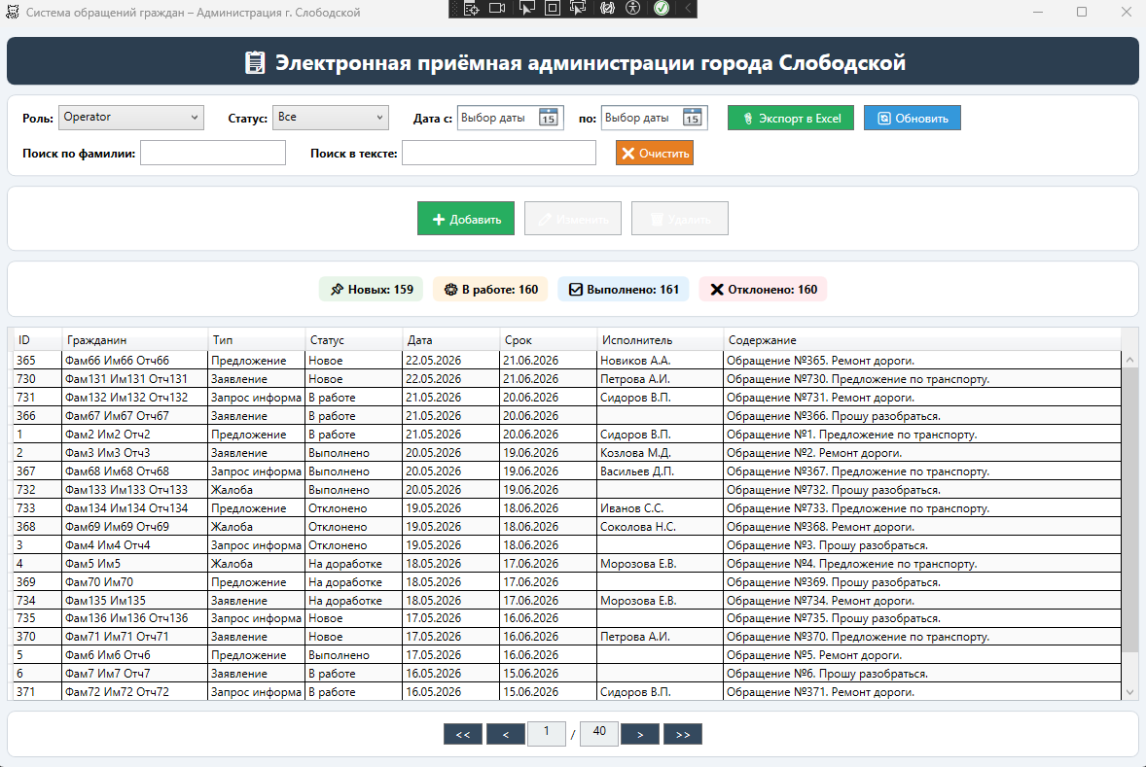
Разграничение прав
Интерфейс для роли оператора
Интерфейс для роли исполнителя

Slide 8
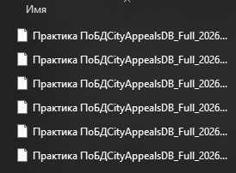
Резервное копирование и восстановление
6 полных копий (20–25 мая 2026)
Команда BACKUP DATABASE ... WITH INIT

Slide 9
Результаты и выводы
✔ Нормализованная БД (3НФ)
✔ CRUD, фильтрация, поиск, пагинация, экспорт в CSV
✔ Три роли с разграничением прав
✔ Валидация и регистрация граждан
✔ Резервное копирование (6 копий)

Slide 10
Спасибо за внимание!

